Slide 1
به‌نام خالق خِرد
مبانی برنامه‌سازی
Fundamentals of Programming
مدرس: بی‌نظیر بیگلری
جلسه 11: لیست‌ها

Slide 2
عناوین
آدرس‌دهی و برش لیست‌ها
تغییر لیست‌ها
توابع و متدهای لیستی
لیست‌های تودرتو
ماتریس‌ها
چندتایی‌ها (فصل‌ 9)
(فصل 9 و 11 از کتاب اصلی)
جلسه 11

Slide 3

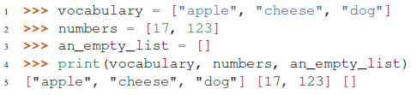
لیست‌ها
یک لیست مجموعه‌ای از مقادیر مرتب است به این مقادیر، اعضا (element) یا آیتم‌ها می‌گویند. لیست‌ها مانند رشته‌ها هستند به جز اینکه اعضای لیست می‌توانند هر نوعی باشند؛ به لیست‌ها و رشته‌ها دنباله (sequence) می‌گویند.
راه‌های مختلفی برای ایجاد یک لیست جدید وجود دارد و آسان‌ترین راه، ذکر هر عضو در بین یک جفت کروشه است.
به لیستی که عضوی از یک لیست است تودرتو می‌گویند.
یک لیست بدون عضو، یک لیست خالی است [].
یک لیست را می‌توان به متغیر تخصیص داد یا به عنوان پارامتر به تابع فرستاد.
جلسه 11

Slide 4



دسترسی به اعضا
گرامر دستیابی به اعضای یک لیست مثل دستیابی به کاراکترهای یک رشته توسط عملگر اندیس است که با یک عدد صحیح مشخص می‌شود.
به انتخاب تک‌تک اعضای لیست و انجام عمل مشخصی روی آنها در یک حلقه، loop teraversal می‌گویند.
جلسه 11

Slide 5

طول لیست
تابع len طول یک لیست را برمی‌گرداند که برابر است با تعداد اعضای لیست. وقتی در یک حلقه می‌خواهید توسط اندیس به اعضای آن دسترسی داشته باشید خوب است این تابع را به عنوان حد بالای تکرار حلقه، به جای استفاده از یک عدد ثابت به‌کار گیرید که اگر اندازه لیست تغییر کرد لازم نباشد حلقه را تغییر دهید.
جلسه 11

Slide 6
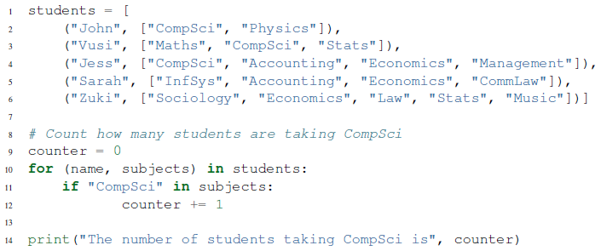
عضویت در لیست
عملگرهای بولی in و not in عضویت را در دنباله کنترل می‌کنند.
جلسه 11

Slide 7
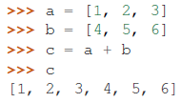

عملگرهای لیست
عملگر + دو یا چند لیست را به هم می‌چسباند (الحاق می‌کند)
به طور مشابه عملگر * اعضای یک لیست را به تعداد عدد مشخص شده در یک لیست جدید تکرار می‌کند.
جلسه 11

Slide 8
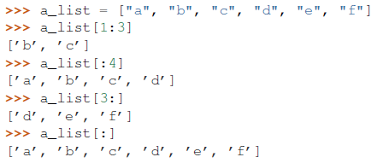
برش‌های لیست
همان‌طور که قبلاً در مورد رشته‌ها دیدید با استفاده از برش‌ها می‌توان با زیررشته‌ها کار کرد:
جلسه 11

Slide 9
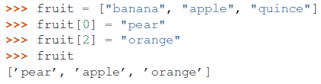


تغییرپذیری لیست‌ها
برخلاف رشته‌ها، لیست‌ها قابل تغییراند؛ به عبارت دقیق‌تر می‌توان اعضای آنها را به کمک عملگر اندیس و دستور مقداردهی تغییر داد.
اگر عملگر کروشه در سمت چپ مقداردهی بود به معنای تغییر یکی از اعضای لیست است. به یک مقداردهی یک عنصر لیست item assignment می‌گویند که برای رشته‌ها کار نمی‌کرد.
جلسه 11
Notes:
صفحه 149

Slide 10


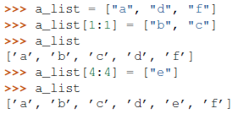
تغییرپذیری لیست‌ها (ادامه)
عملگر برش می‌تواند قسمتی از لیست را تغییر دهد:
می‌توانیم اعضای لیست را با کمک یک لیست خالی حذف کنیم:
به کمک یک برش خالی می‌توانیم اعضای جدیدی را در نقطه دلخواه لیست درج کنیم:
جلسه 11

Slide 11


حذف اعضای لیست
پایتون یک روش خواناتر برای عضو یک عنصر لیست یا یک زیرلیست فراهم کرده‌است. (دستور del)
امّا این دستور اگر اندیسی خارج از بازه به آن داده‌شود خطای زمان اجرا تولید می‌کند.
دقت کنید که طبق معمول، عدد انتهای بازه را شامل نمی‌شود!
جلسه 11

Slide 12



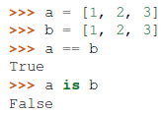

اشیاء و ارجاعات
بعد از اجرای دستور زیر می‌دانیم a و b به یک شیء رشته با مقدار “banana” برمی‌گردند امّا آیا هر دوی آنها به یک شیء اشاره می‌کنند یا خیر؟
دو راه برای سازماندهی این حافظه، برای مترجم پایتون وجود دارد:
می‌توانیم به کمک عملگر is چک کنیم که آیا دو نام به یک شیء اشاره می‌کنند:
از آنجایی که رشته تغییر ناپذیر بود پایتون از منابع به طور بهینه استفاده می‌کند پس هر دو نام به یک رشته اشاره دارند ولی در مورد لیست‌ها اینگونه نیست:
جلسه 11

Slide 13



نام مستعار (aliasing)
چون متغیرها به اشیاء‌ اشاره دارند، اگر یک متغیر را به دیگری نسبت دهیم (assign) هر دو متغیر به یک شیء واحد برمی‌گردند:
این موضوع باعث می‌شود که اگر در یک متغیر تغییری ایجاد شود متغیر دوم نیز تأثیر می‌پذیرد:
اگرچه این رفتار می‌تواند مفید باشد امّا گاهی به اتفاقات ناخواسته و نامناسب منجر می‌شود. بهتر است وقتی با اشیاء تغییرپذیر کار می‌کنید از نام مستعار پرهیز نمایید.
جلسه 11

Slide 14




clone‌کردن لیست‌ها
اگر بخواهیم یک لیست را تغییر دهیم درحالی‌که یک کپی از نسخه اصلی آن داشته باشیم و نه فقط یک ارجاع به آن، به این فرایند cloning می‌گویند تا با copy اشتباه گرفته نشود.
آسان‌ترین روش آن استفاده از برش است:
حالا می‌توان هر تغییری به b اعمال کرد بدون آنکه نگران تغییر ناخواسته a باشیم.
جلسه 11

Slide 15

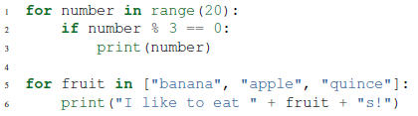



لیست‌ها و حلقه‌های for
گرامر تعمیم‌یافته حلقه for به صورت زیر است:
لیست‌ها تغییرپذیرند؛ می‌خواهیم درحین پیمایش یک لیست اعضای آن را نیز تغییر دهیم.
یک راه خواناتر و ساده‌تر
enumerate دوتایی‌های (مقدار و اندیس) در پیمایش لیست ایجاد می‌کند.
جلسه 11

Slide 16



لیست در نقش پارامتر
ارسال یک لیست به عنوان آرگومان در حقیقت یک ارجاع به لیست را به تابع ارسال می‌کند و نه یک کپی یا clone از آن را!
در این کد، متغیرهای things و a_list به یک شیء اشاره دارند پس اگر تابع، شیء لیست را تغییر دهد آنگاه فراخوانندة تابع، تغییرِ اعمال‌شده را می‌بیند.
جلسه 11

Slide 17
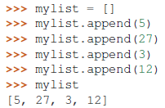
متدهای لیست
عملگر . که برای استفاده از متدها به‌کار می‌رود در اینجا نیز کاربرد دارد.
اضافه کردن عضو جدید به انتهای لیست (append):
اضافه کردن عضو جدید به یک نقطه دلخواه از لیست (insert):
چند عضو با مقدار تعیین شده در لیست وجود دارد (count):
اضافه کردن یک لیست به انتهای یک لیست دیگر (extend):
جلسه 11

Slide 18


متدهای لیست (ادامه)
اولین اندیسی که مقدار تعیین‌شده در آن قرار دارد (index):
معکوس کردن ترتیب قرارگیری اعضای لیست (reverse):
مرتب‌کردن اعضای لیست براساس مقدار آنها (sort):
حذف اولین عنصر با مقدار تعیین‌شده (remove):
جلسه 11

Slide 19
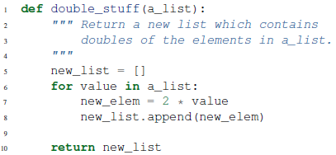
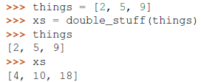
تغییردهنده‌ها و توابع خالص
توابعی که آرگومان‌هایی از نوع لیست دریافت می‌کنند و در حین اجرا، آنها را تغییر می‌دهند تغییردهنده (modifier) نام دارند و به تغییر ایجاد شده اثرجانبی (side effect) می‌گویند.
یک تابع خالص (pure function) اثرجانبی ایجاد نمی‌کند یعنی آنچه که به عنوان ورودی دریافت می‌کند را تغییر نمی‌دهد بلکه مقدار خروجی تابع به کمک یک متغیر محلی تولید شده‌است.
تمام کارهایی را که می‌توان با modifierها انجام داد با توابع خاص نیز قابل انجام است. شواهدی وجود دارد که نشان می‌دهد برنامه‌هایی که از توابع خالص استفاده می‌کنند سریع‌تر تولید شده و کمتر مستعد خطا هستند ولی به لحاظ زمان اجرا و کارایی modifierها بهتر هستند. پس هر وقت مجبور بودید از modifierها استفاده کنید.
جلسه 11

Slide 20
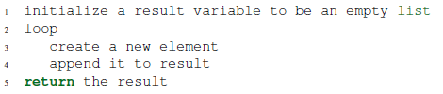
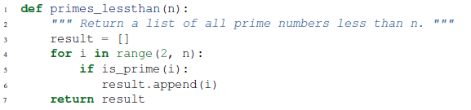
توابعی که لیست می‌سازند
وقتی به تابعی نیازدارید که یک لیست بسازد و آن را برگرداند معمولاً از این الگو استفاده می‌شود:
مثال: فرض کنید تابع is_prime(x) را دارید می‌خواهیم تابعی بنویسیم که لیست تمام اعداد اول کوچکتر از n را برگرداند.
جلسه 11

Slide 21


رشته‌ها و لیست‌ها
دو متد مفید روی رشته‌ها، رشته را به لیست یا زیررشته تبدیل می‌کرد: متد split رشته را به لیستی از کلمات تقسیم می‌کرد؛ به طور پیش‌فرض هر تعداد کاراکتر سفید محدودة کلمات را مشخص می‌کنند.
آرگومان اختیاری این متد، حائل (delimiter) است که رشته‌ای را که تعیین‌کننده محدوده زیررشته‌هاست مشخص می‌کند:
واضح است که حائل، در نتیجه تابع نمی‌آید.
جلسه 11

Slide 22


رشته‌ها و لیست‌ها (ادامه)
عکس متد split، متد join است. شما رشته تفکیک‌کننده (separator) که گاهی به آن چسب می‌گویند را انتخاب می‌کنید و بعد اعضای یک لیست را با چسب که بین هر دو عضو متوالی می‌آید به هم متصل می‌کنید.
توجه داشته باشید که لیستی که شما اعضایش را به هم متصل کرده‌اید تغییر نکرده‌است.
جلسه 11

Slide 23

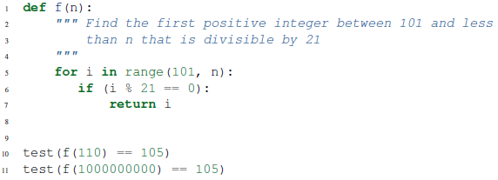

لیست و range
پایتون یک تابع تغییر گونه built-in دارد که هر چه به آن بدهید تبدیل به لیست می‌کند:
در پایتون3 به بعد، تابع range در اصطلاح تنبل است یعنی تمام مقادیر را از ابتدا تولید نمی‌کند بلکه قول می‌دهد که هروقت لازم شد آن را ایجاد کند. اگر تعداد اعضای تولید شده خیلی زیاد باشد با مشکل کمبود حافظه روبه‌رو خواهیم بود.
برای آنکه پایتون را مجبور کنیم که range تنبل نباشد و لیست را کامل ایجاد کند:
جلسه 11

Slide 24



لیست‌های تودرتو
لیست تودرتو لیستی است که خودش عضوی از یک لیست دیگر است؛ در کد زیر عضو موجود در اندیس 3، یک لیست تودرتو است.
برای نمایش این لیست تودرتو:
برای دستیابی به اعضای لیست تودرتو:
یا می‌توان آنها را ترکیب کرد:
عملگر کروشه، از چپ به راست ارزیابی می‌شود پس این عبارت، عنصر اندیس سوم از nested را انتخاب کرده و بعد عنصر اندیس یکم را برمی‌گرداند.
جلسه 11

Slide 25



ماتریس‌ها
لیست‌های تودرتو گاهی نمایانگر ماتریس‌ها هستند:
mx یک لیست با سه عضو است که هر عضو، یک سطر از ماتریس خواهد بود و می‌توانیم یک سطر از ماتریس را به صورت زیر انتخاب کنیم:
برای دستیابی به یک درایه از ماتریس دو اندیس به‌کار می‌بریم:
پس اندیس اول سطر را انتخاب می‌کند و اندیس دوم ستون را؛ با این حال این تنها راه نمایش ماتریس نیست مثلاً دیکشنری‌ها.
جلسه 11

Slide 26

چندتایی‌ها (رکوردها)
چندتایی‌ها (tuples) برای دسته‌بندی داده‌ها به کار می‌روند. این کار برای ساده‌سازی استفاده از داده‌هاست (نوعی ساختمان داده = data structure)
عمومی‌سازی آن به این معنا است که هر تعداد قلم داده‌ای را در یک چندتایی بتوان قرار داد. (پرانتز اجباری نیست اما کاما اجباری است)
به کمک عملگر اندیس به هر قلم داده‌ای از یک چندتایی می‌توان دسترسی داشت:
اما چندتایی‌ها تغییرناپذیر‌اند پس:
جلسه 11
Notes:
صفحه 134 کتاب
>>> tup = (5,)
>>> type(tup)
<class ’tuple’>
>>> x = (5)
>>> type(x)
<class ’int’>

Slide 27
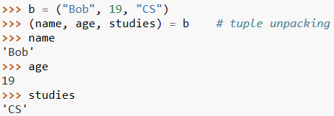
مقداردهی چندتایی‌ها
مقداردهی در این گونه داده‌ای بسیار قدرتمند است چون یک چندتایی از متغیرها در سمت چپ عملگر انتساب را با مقادیر موجود در یک چندتایی در سمت راست عملگر، مقداردهی می‌کند:
هفت مقداردهی در یک خط انجام شده‌است.
عملگر= مثل باز و بسته کردن چندتایی رفتار می‌کند (packing/ unpacking)
مهم است که تعداد مقادیر با تعداد متغیرهای سمت چپ انتساب برابر باشد.
جلسه 11
Notes:
عمل جابجایی مقادیر swap کاربرد: جابجا کردن مقادیر دو متغیر

Slide 28
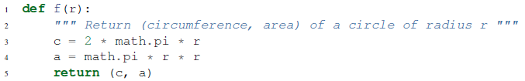
چندتایی‌ها در نقش خروجی تابع
تا به حال دیدید که توابع یک مقدار را به عنوان خروجی برمی‌گردانند اما اگر خروجی تابع چند مقدار باشد می‌توانیم آنها را در قالب یک چندتایی برگردانیم.
محیط و مساحت دایره را با هم در یک تابع برمی‌گردانیم:
جلسه 11

Slide 29
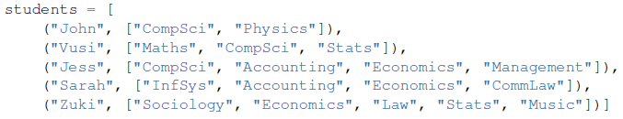
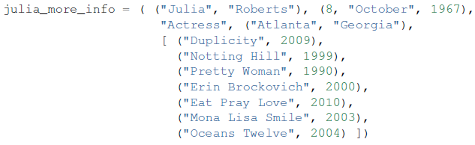
قابلیت‌ترکیب ساختارداده‌ها
همان‌طور که قبلاً هم دیدیم می‌توانیم لیستی از چندتایی‌ها داشته باشیم که یکی از اجزای چندتایی هم یک لیست باشد:
یا هر جزء یک چندتایی می‌تواند خودش چندتایی باشد:
به این خاصیت ناهمگن بودن(heterogenous) می‌گویند یعنی اجزاء می‌توانند انواع مختلف داشته باشند.
جلسه 11

Slide 30
عملگرهای چندتایی‌ها
اصولاً روی دنباله‌ها سه عملگر اصلی وجود دارد : + و * و []
+ عملگر الحاق است که دو یا چند چندتایی را به هم می‌چسباند.
* عملگر تکرار است که چندتایی را به تعداد ضرب‌شده در آن در یک چندتایی جدید تکرار می‌کند.
[] عملگر اندیس یا برش است.
همچنین عملگرهای مقایسه‌ای روی چندتایی‌ها همان معنی را که برای رشته‌ها داشت را دارد.
None می‌تواند یکی از اعضای دنباله باشد ولی دو کامای پشت‌سرهم برابر با دنباله نیست.
جلسه 11
Notes:
(1,None)
>>> 2,2 / 2
(2, 1.0)
>>> 2,2 // 2
(2, 1)
>>> int(2.1)
2
>>> 2 / 2 , 2
(1.0, 2)
>>> 2, ,2 ,2 / 2
SyntaxError: invalid syntax
>>> 2 ,2 ,2 / 2
(2, 2, 1.0)
>>> 2, 2, 2+1
(2, 2, 3)
>>> 2,2,2+1,7
(2, 2, 3, 7)
>>> 2,2,2+1,7, 4-2, 6,1+9
(2, 2, 3, 7, 2, 6, 10)
>>> 2,2,2)+(1,7, 4-2, 6,1+9
SyntaxError: invalid syntax
>>> (2,2,2)+(1,7, 4-2, 6,1+9)
(2, 2, 2, 1, 7, 2, 6, 10)
>>>

Slide 31
تمرین
صفحه 161 تمرین 5
صفحه 161 تمرین 10
جلسه 11

